Slide 1
智研台 Desk
AI 多源信息采集与研究助手
高级软件工程 · 开题答辩
赵（研究侧） 胡（数据侧）
指导教师：吴云 2026 年 11 月

Slide 2
汇报提纲
01
一
基本情况
项目名称、团队分工、研究内容简介
二
立论依据
研究背景意义、同类产品对比、参考文献
三
研究方案
目标、技术路线、算法设计、可行性（含半成品）、研究计划、预期成果
四
特色创新
DIY 三层可配置、本地优先、端到端研究辅助

Slide 3
一、基本情况
02
分工表（定稿）
姓名
模块
核心职责
赵
工作模式
(views/work/)
主进程核心引擎：Agent、RAG 检索、知识库、工作流编排、研究报告生成
对接云端 LLM API（DeepSeek） | 分支：feat/zhao-work
胡
信息模式
(views/info/)
多源信息采集、爬虫、正文抽取、去重清洗
按约定 JSONL 契约交付数据 | 分支：feat/hu-info
研究内容简介
本地优先的桌面端 AI 研究助手。数据链路：胡采集 JSONL → 赵用 RAG+Agent 分析 → 云端大模型生成 → 输出研究报告。两个模式独立开发，JSONL 契约协作。

Slide 4
二、立论依据 · 背景意义
03
痛点：写论文/做调研时，你是否遇到过…
📚
信息爆炸
🔒
隐私担忧
文献、网页、文档到处都是，手动检索整理效率极低
SaaS AI 助手把选题和笔记上传云端，科研数据不安全
🔌
离线残疾
💰
成本累积
实验室没网/信号差时，AI 助手直接不能用
按次按量计费，长期使用费用可观
💡 智研台 Desk 定位：本地优先的桌面端 AI 研究助手，数据不出本机，端到端覆盖采集→分析→报告

Slide 5
二、立论依据 · 研究现状
04
产品
形态
优势
不足
Perplexity
SaaS 网页
多源检索好、带来源
数据上云、按次计费
Claude.ai
SaaS 网页
长上下文、强代码
无法接本地知识库
Dify
开源平台
可视化 RAG 工作流
需部署后端、偏重
Obsidian RAG
本地笔记
本地存储、插件生态
需手动组装、无 Agent
Codex / Trae
桌面应用
Agent 闭环、DIY 配置
面向编程，非研究场景
✅ 市场空白：面向研究场景 + 本地优先 + DIY 可配置 的桌面 AI 助手，目前尚无同类产品

Slide 6
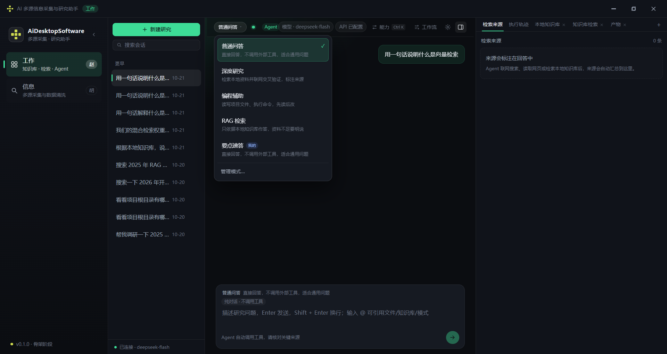
三、研究方案 · 技术路线
05
渲染层（Vue 3 + TypeScript）
工作模式
信息模式
公共外壳
IPC ⬇
主进程核心引擎（Node.js）
Agent
RAG 检索
知识库
工作流
能力中心
⭐ DIY 三层亮点 → L1 参数化 | L2 工作流编排 | L3 自定义 HTTP
↑ 已实现的渲染层界面
数据与服务层
云端 LLM
本地向量索引
本地文件系统
HTTP 工具

Slide 7
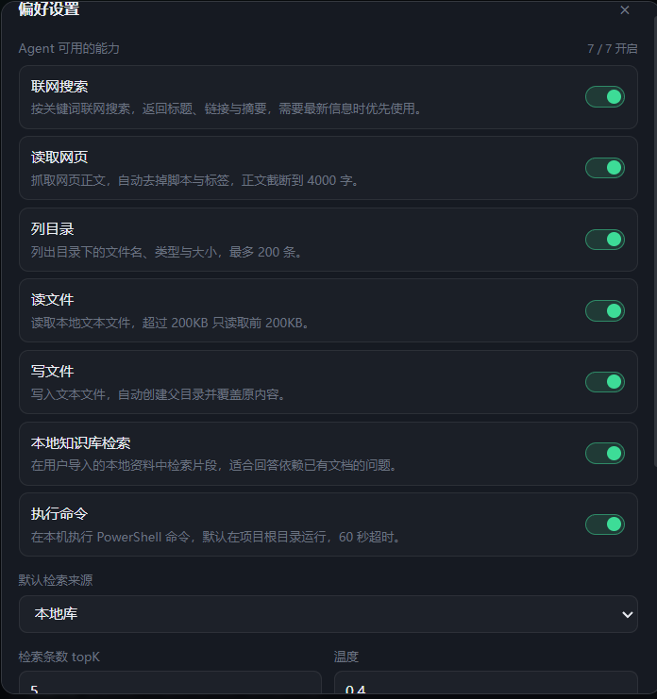
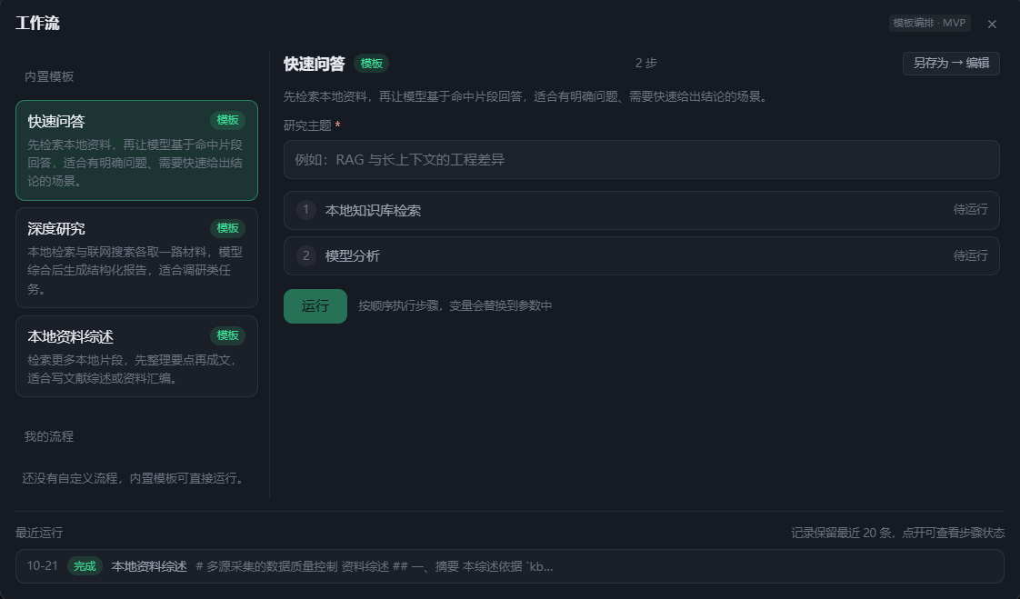
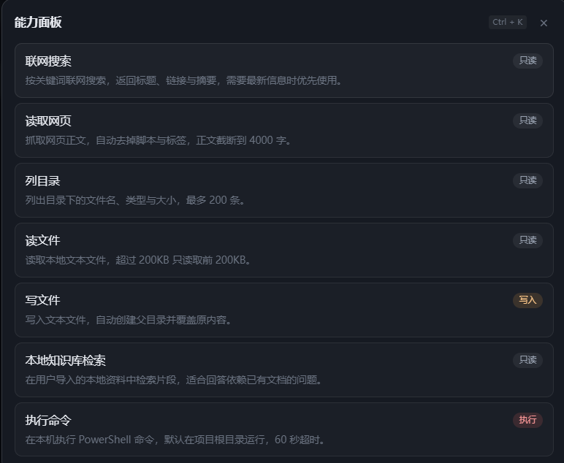
三、研究方案 · 算法设计 + DIY 亮点
06
核心算法一：RAG 检索增强生成
文档导入
500字切片
标题加权1.3×
BM25 索引
相似度检索
Top-K 召回
LLM 生成
带来源回答
⭐ DIY 三层可配置（本项目核心亮点）
L1 参数化：4 个内置模式，可改提示词/工具白名单/温度
L2 工作流：3 个研究模板，步骤可编辑、试运行、冻结
L3 自定义：填 HTTP 接口即可注册新工具，Agent 自动调用

Slide 8
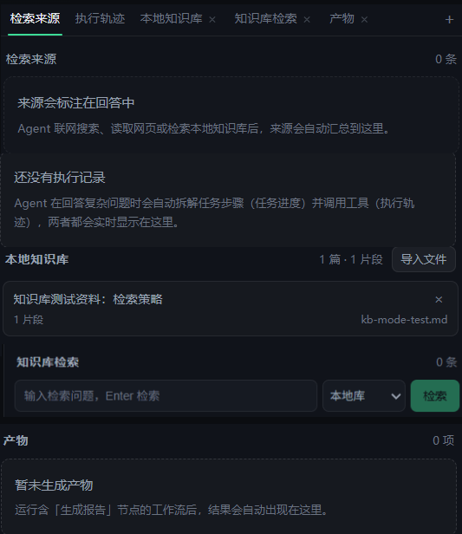
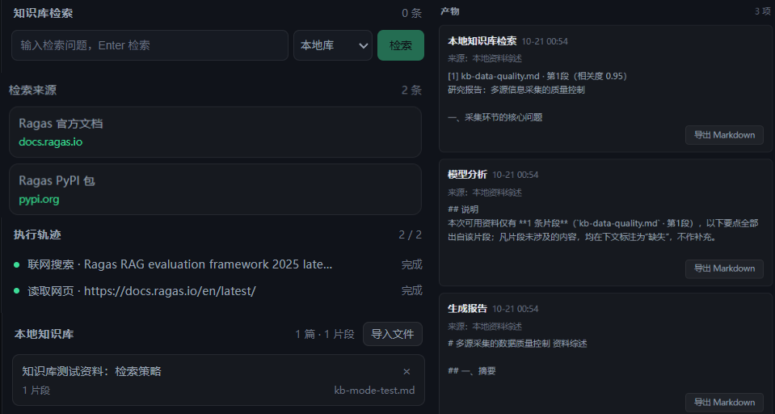
三、研究方案 · 可行性 + 半成品 ⭐
07
40+
20+
源文件
commit
✅ 已完成（半成品原型）
• Electron 骨架 + Vue3 双模式切换
• Agent Function Calling 闭环（6 工具）
本地知识库：已导入文档，支持检索 + 来源溯源
• BM25 本地知识库（导入→检索→来源）
• DIY 三层（模式+工作流+自定义HTTP）
• 消息全套操作（分支/修改/重生成）
• Ctrl+Shift+P 命令面板 + @ 补全
• 系统托盘 + 自绘深色标题栏
• 安全护栏（路径限定+危险命令拦截）
Agent 完整闭环：检索来源 → 执行轨迹 → 3 份产物可导出 Markdown

Slide 9
三、研究方案 · 研发流程 + 预期成果
08
研发流程（5 阶段）
1
2
3
4
5
需求分析
概要设计
详细设计
编码实现
综合测试
第 2-3 周
第 4 周
第 5 周
第 6-10 周
第 11 周
需求规格说明书
模块结构图
类图 / 接口文档
源代码（Git 仓库）
测试报告
🤝 协作模式
📋 预期文档清单
• 赵：feat/zhao-work → PR 合入 main
▸ 需求规格说明书
• 胡：feat/hu-info，JSONL 契约协作
▸ 设计文档（总体+详细+数据库）
• 公共外壳 → main 分支，影响两人
▸ 测试报告（单元+系统）
▸ 用户说明书 + GitHub README

Slide 10
四、特色和创新点
09
🔐
本地优先
🛠️
DIY 三层可配置
🔄
端到端覆盖
知识库、索引、对话记录全部本机存储，敏感数据不出设备
L1 参数化模式 / L2 工作流 / L3 自定义 HTTP，按需组装
采集 → RAG → Agent → 报告，一个工具覆盖完整研究链路
⚡
轻量无 Python
🤝
双模块松耦合
💡
半成品已验证
BM25 纯 Node.js，SQLite 文件存储，零外部服务依赖
研究侧与数据侧通过 JSONL 契约协作，独立开发交付
40+ 源文件、20+ commit，核心链路全部跑通可行

Slide 11
感谢聆听
欢迎老师提问
智研台 Desk | 赵 & 胡 | 指导教师：吴云

